Slide 1


Pour une Economie sobre en foncier ?
Philippe Antoine, Directeur général expansion économique
16 June 2023
Construisons aujourd’hui la ville de demain

Slide 2


Index
PARTIE I :
PARTIE III :
Ou ?
Qui ?
PARTIE II :
PARTIE IV :
Comment ?
Pourquoi ?

Slide 3


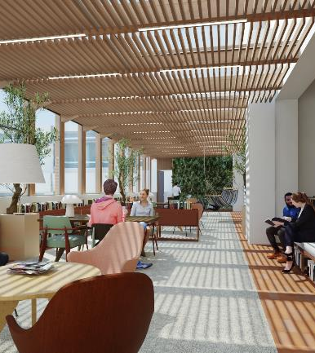
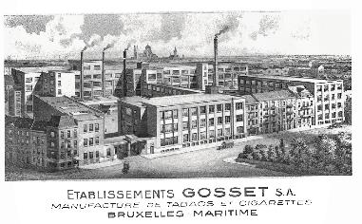
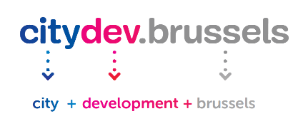
1974
2013
2024
Société de Développement pour la Région de Bruxelles-Capitale
Un nouveau nom, un nouveau logo et un contrat de gestion
50 ans

Slide 4
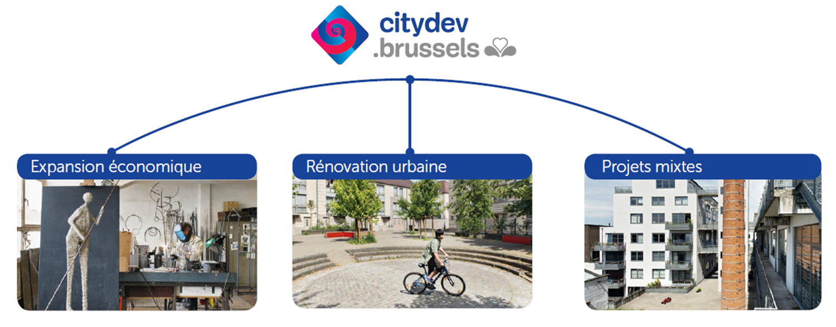
Trois missions complémentaires pour construire la ville de demain

Slide 5
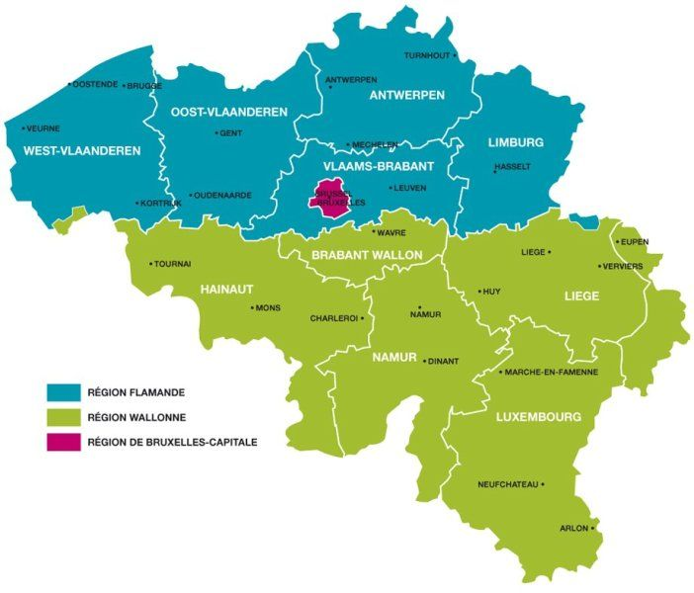
PARTIE I :
Ou ?

Slide 6
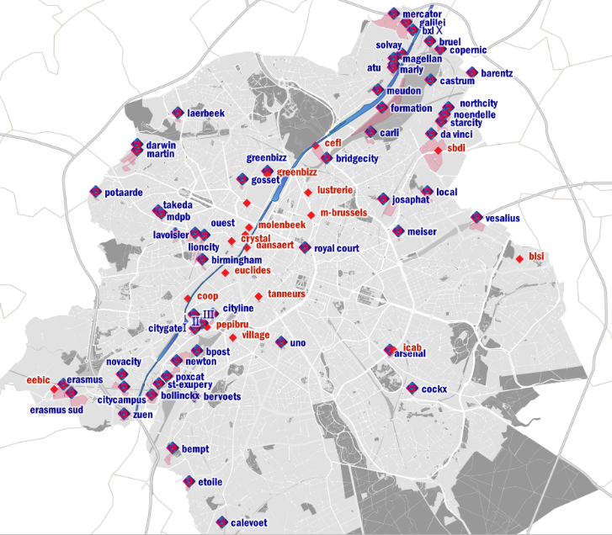
58
sites dédiés aux activités économiques
7
parcs PME en activité (dont un dédicacé aux TPE)
10
parcs PME en développement : 3 avant 2025
+ 7 avant 2030
3
fablabs
5
incubateurs
8
centres d’entreprises

Slide 7
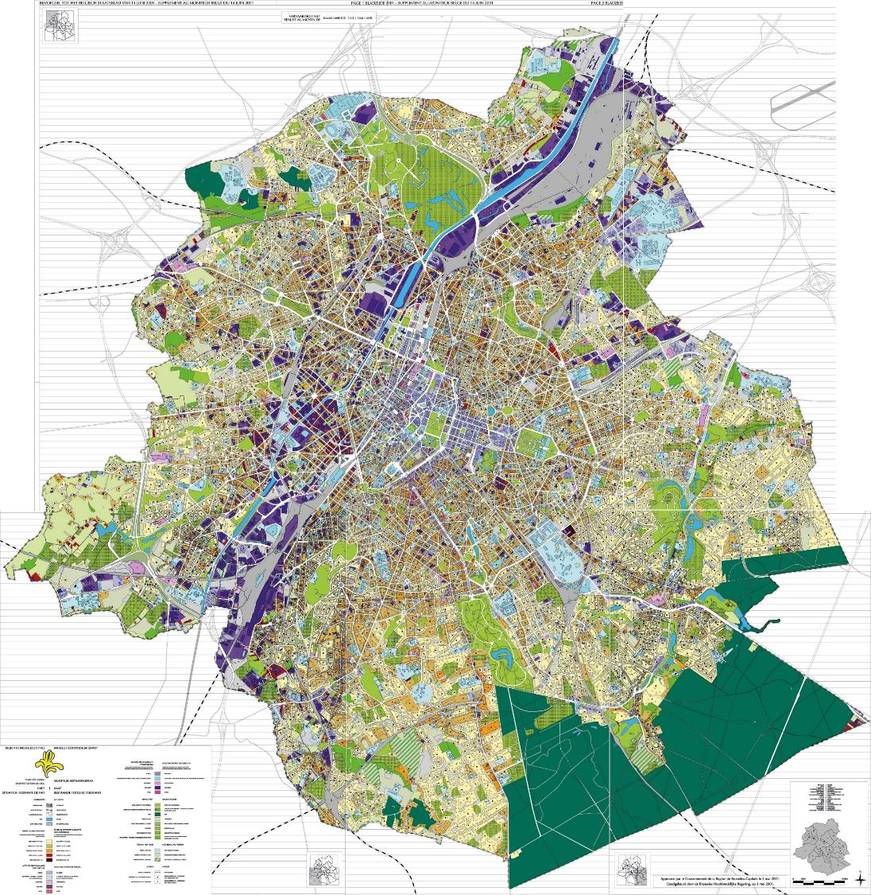
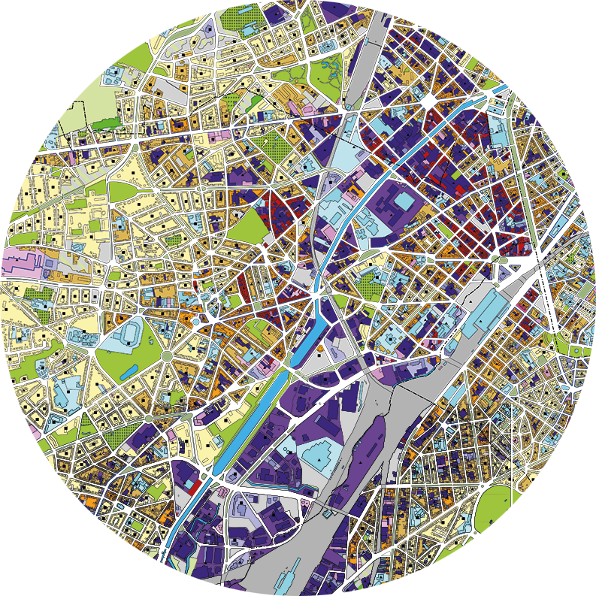

Slide 8
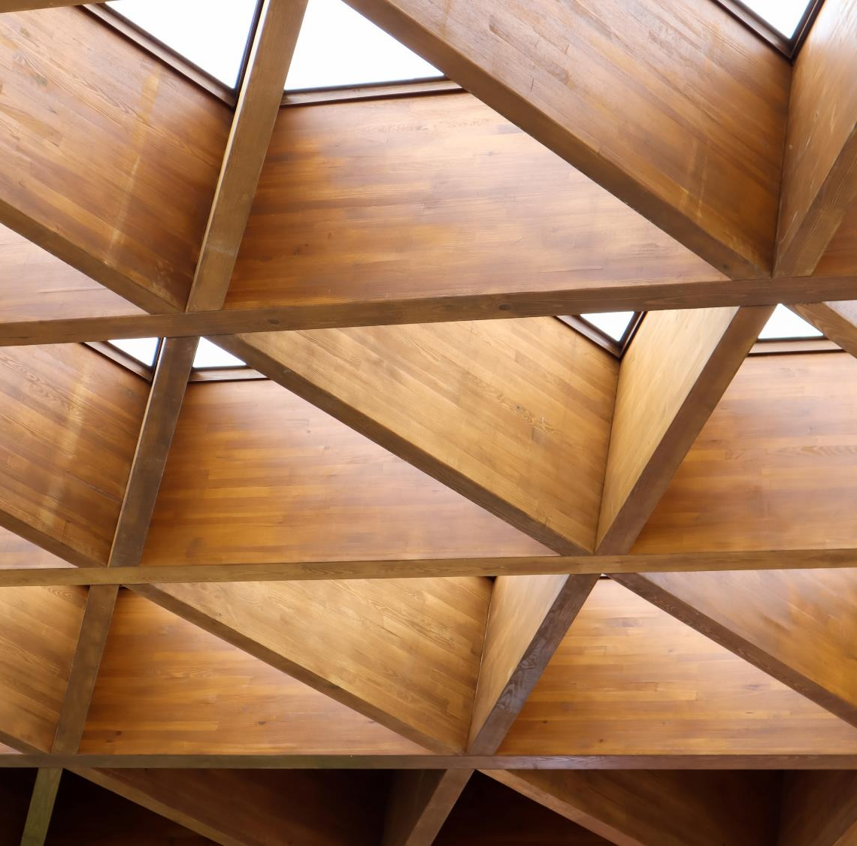

PARTIE II :
Comment ?

Slide 9
Emphythéose
30 ans + 30 ans
Prix moyen : 12 EUR/m² par an
4% valeur terrain expertisée

Slide 10
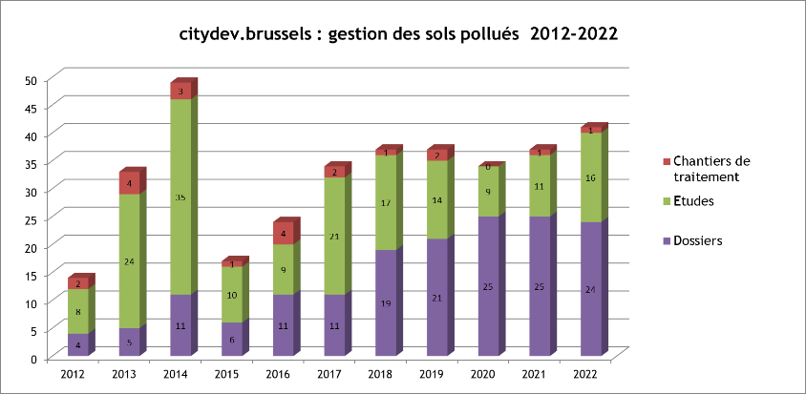
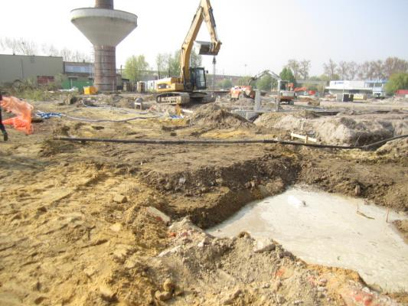
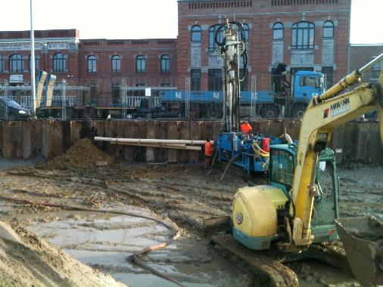
Le plus grand assainisseur
de la Région de Bruxelles-Capitale
89 parcelles cadastrales reprises comme polluées :
surface de 691.490 m²
7 concernées par des garanties financières
7 doivent faire l’objet de traitements

Slide 11
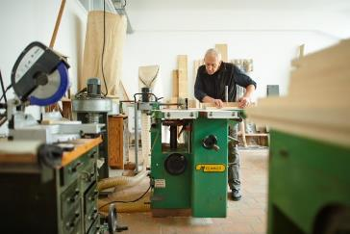
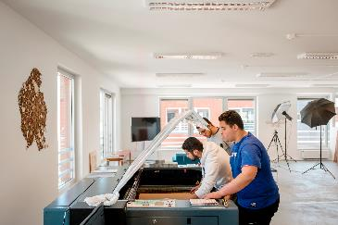
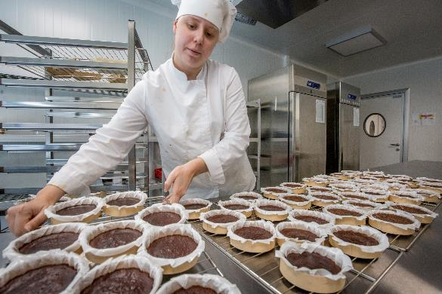
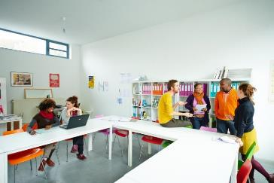
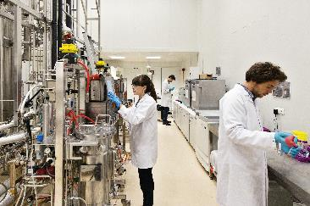
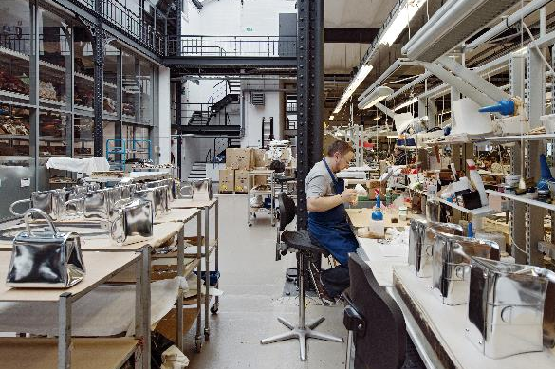
L’emploi sur nos sites
© Marie-Françoise Plissart
© Gilles Pinault
© EU
© Marie-Françoise Plissart
© Marie-Françoise Plissart
© Marie-Françoise Plissart

Slide 12
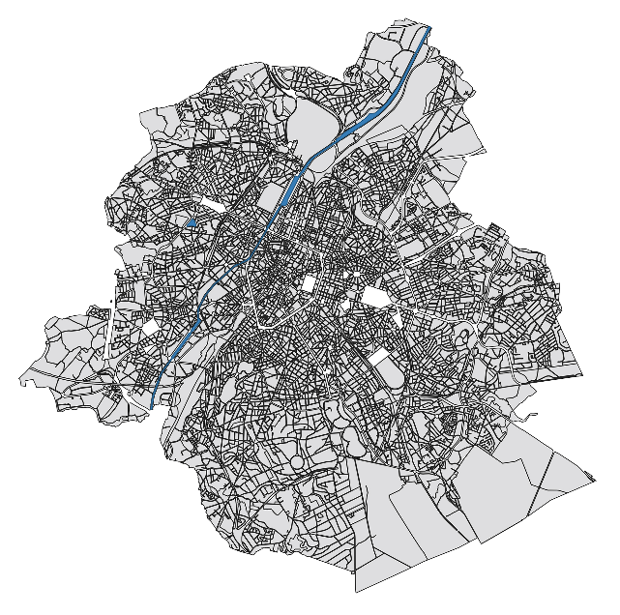





Slide 13
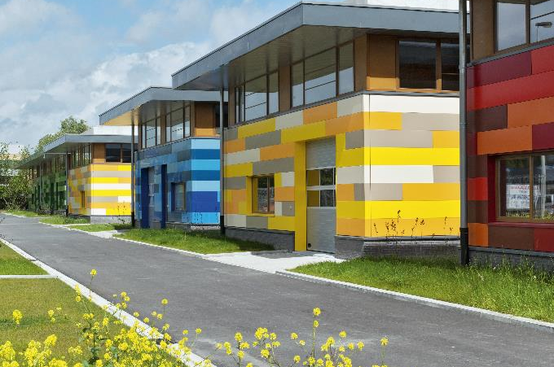
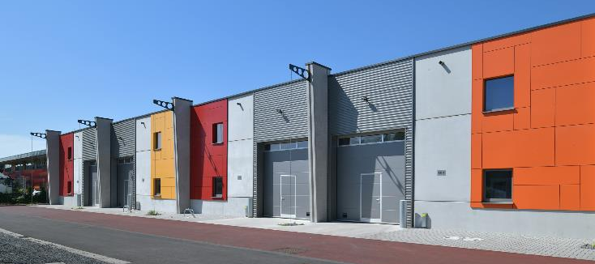
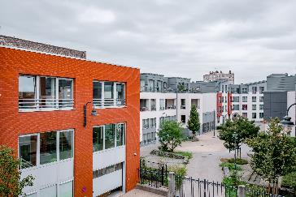
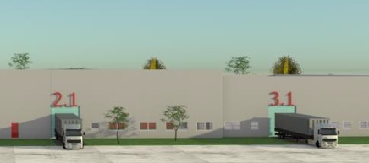
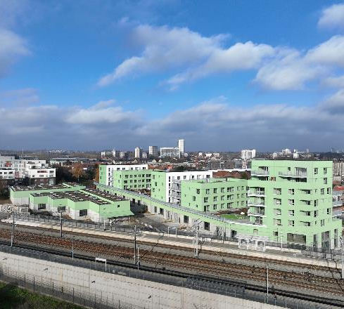
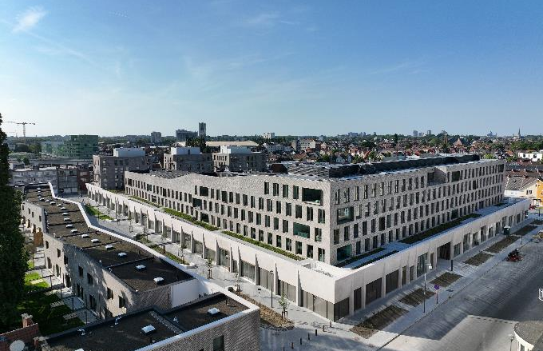
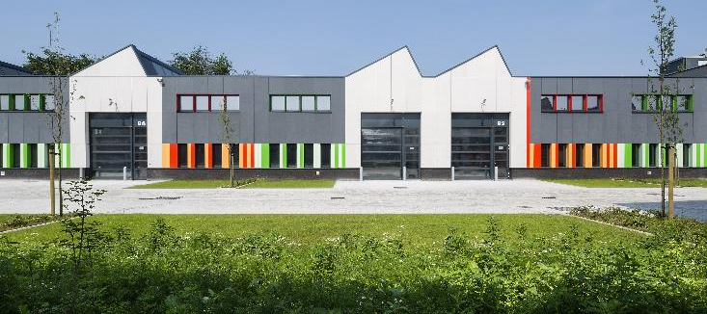
Parcs PME
Newton I - PME
Newton II - TPE
CityLine
© Serge Brison
Copernic
© Merlin Meuris
© Marie-Françoise Plissart
NovaCity I
CityCampus
Magellan
© Serge Brison
© Serge Brison
© Nathalie Van Eygen

Slide 14
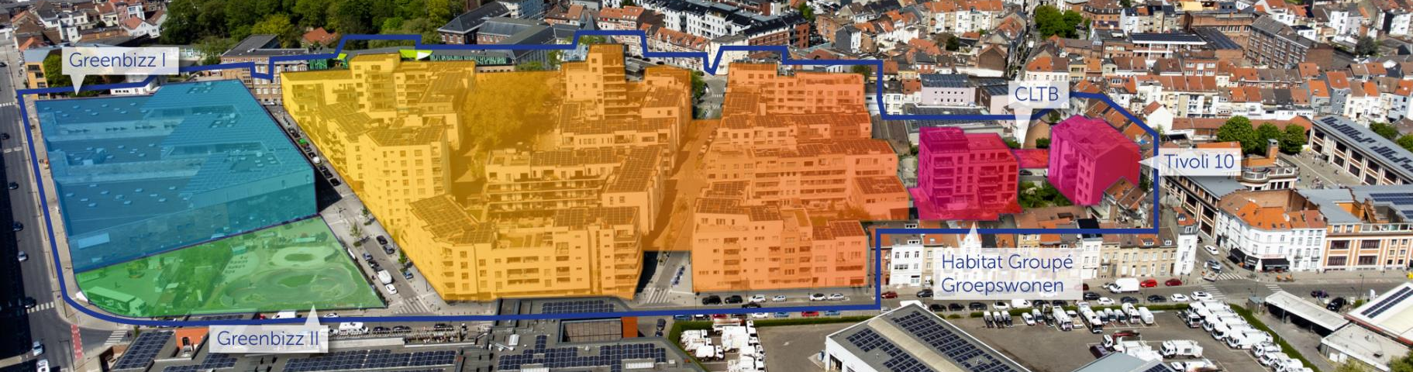
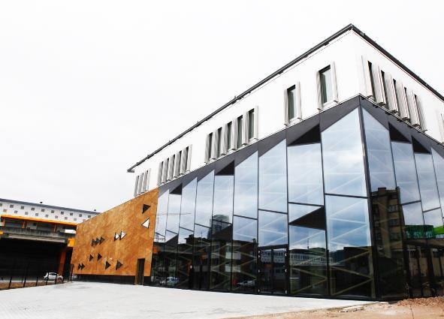
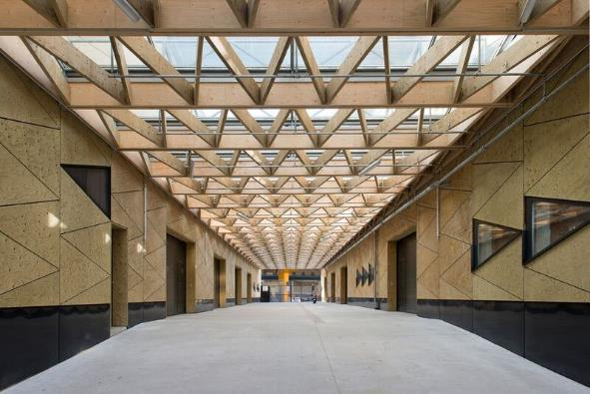
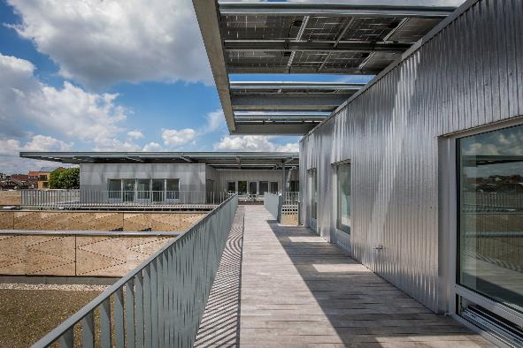
© Gregory Halliday
© Jean-Marc Bryskère
© Marc Detiffe
© EU

Slide 15
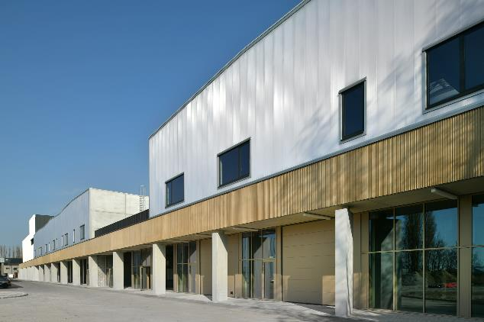
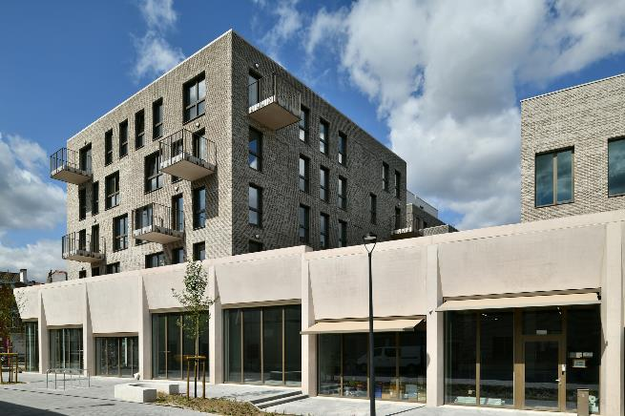
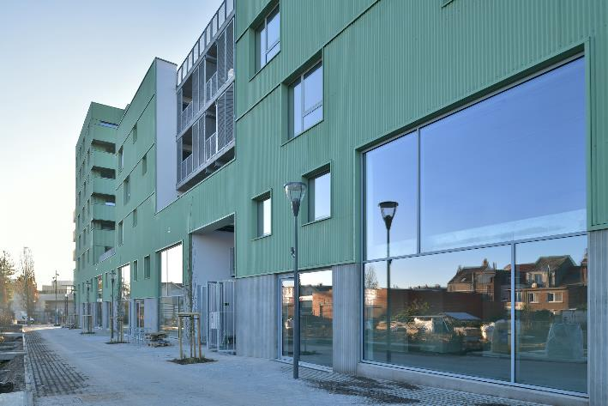
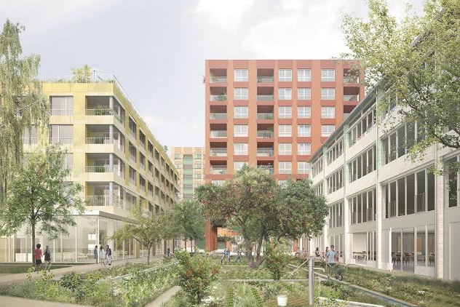
Mixité verticale
NorthCity
CityCampus
NovaCity I
CityGate II

Slide 16

PARTIE III :
Qui ?

Slide 17
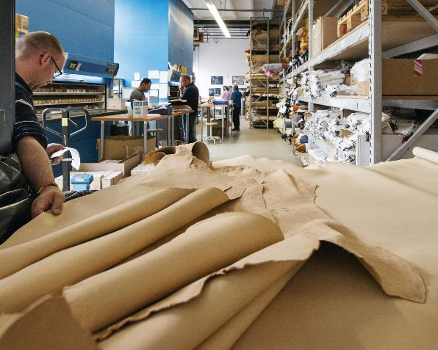
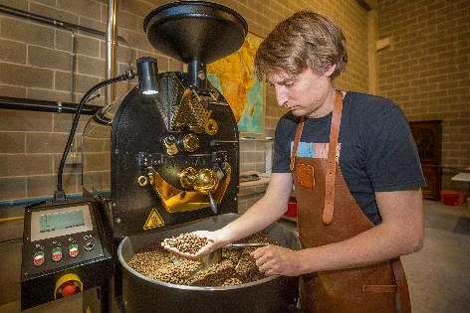
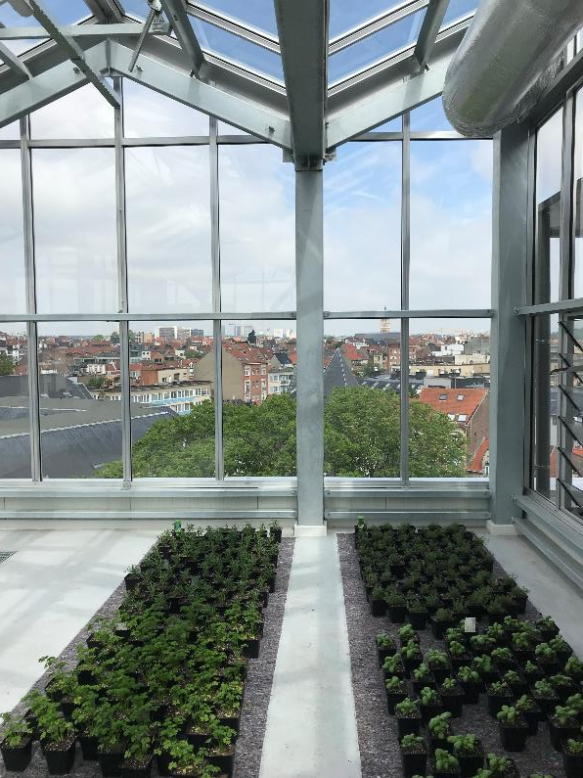
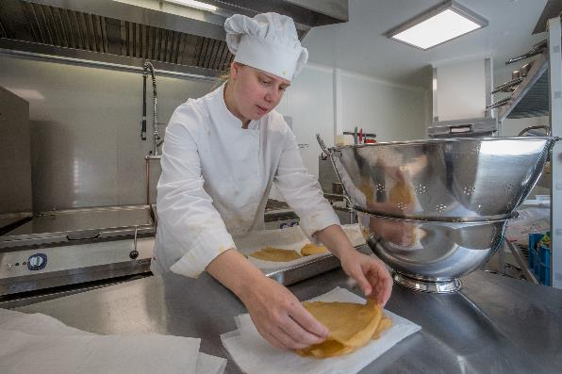
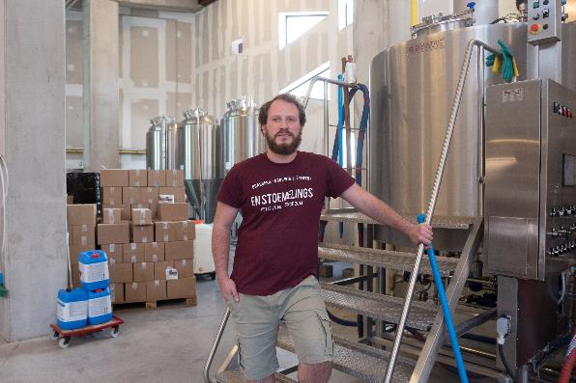
Production locale – intégration urbaine
© Skyfarms

Slide 18

















Le Secteur FOOD sur nos sites
Au 30/06/22, sur 495 entreprises, il y a 80 qui sont dans le secteur alimentaire, ce qui représente 16% des entreprises.
En termes d'emploi, sur un total de 2.163 emplois, 1.062 sont domiciliés en RBC, soit environ 50%.

Slide 19
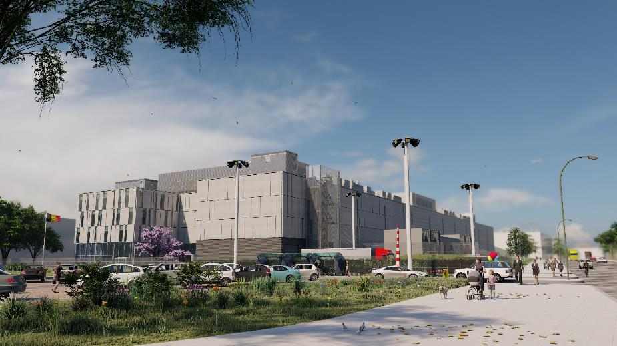
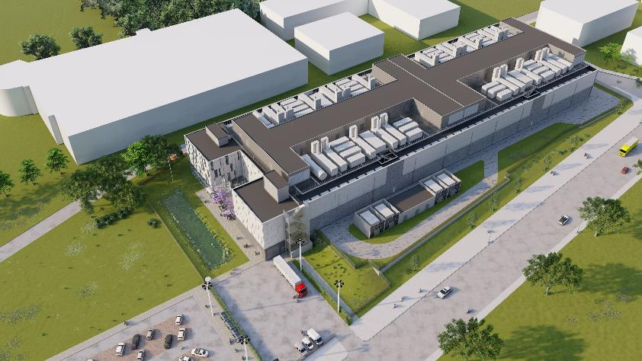
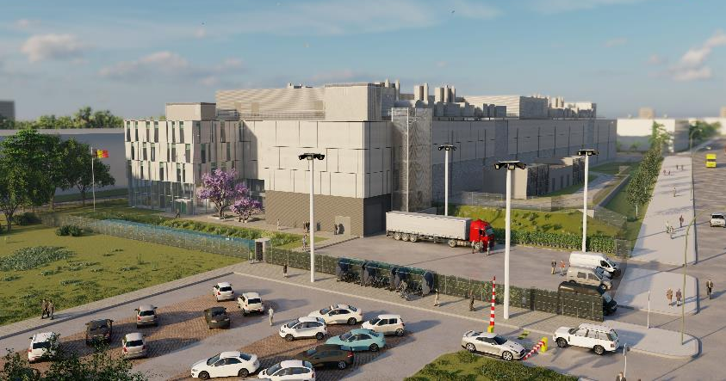

Datacenter

Slide 20
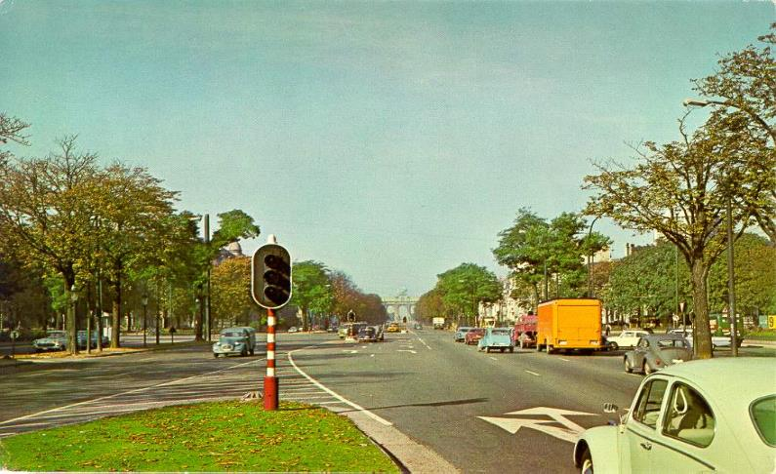
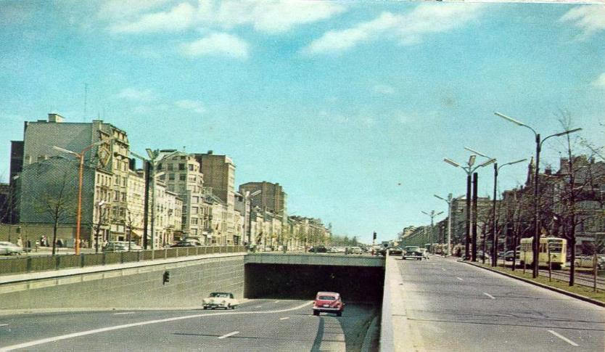
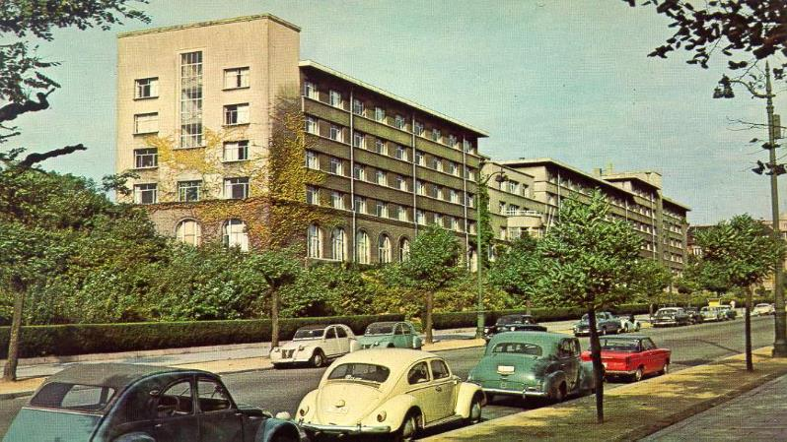
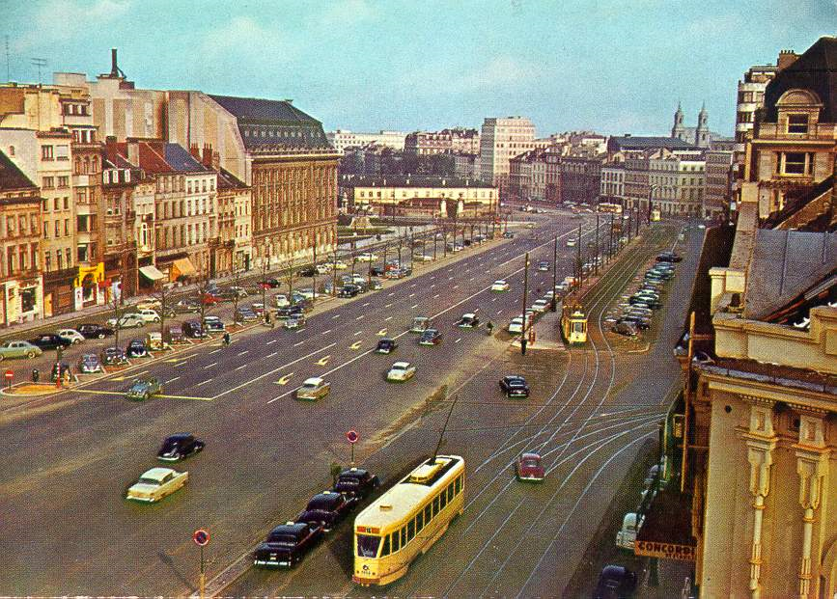

Slide 21
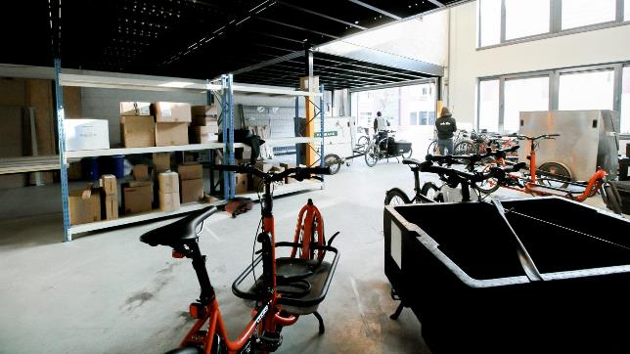
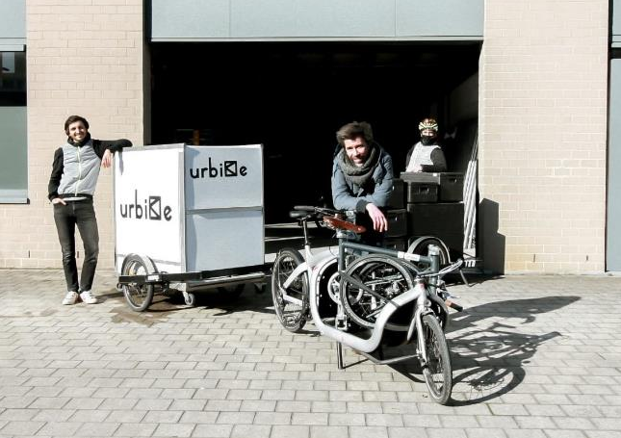
Eco-mobilité
Depuis 2020, urbike participe au projet Cairgo Bike :
170 petites et moyennes entreprises
30 grandes entreprises
Formation pour +300 professionnels
150 expérimentations pilotes
© Urbike
© Urbike

Slide 22
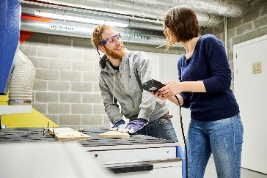
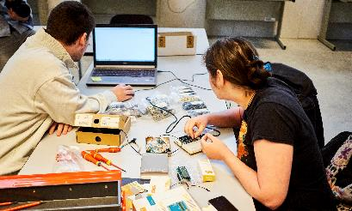












3 fablabs
Powered by :
citydev.brussels
Notes:
Fablabs

Slide 23


Réseaux Fablabs Bruxellois

Slide 24

PARTIE IV :
Pourquoi ?

Slide 25



Emploi
Mixité
Mobilité douce

Slide 26

« Bruxelles,
ville à 10 minutes »

Slide 27

Construisons aujourd’hui la ville de demain
Construisons aujourd’hui
la ville de demain
~ citydev.brussels
Merci pour votre attention

Slide 28







Building the city
of tomorrow today
Notes:
Ambition or necessity ?
Deployement at all levels
- Internationally
- Regionally
- Locally
citydev is part of this great movement, and you ?
h.

Slide 29





METIERS EXPANSION ECONOMIQUE
DEVELOPPEMENT & REALISATION
Les différentes facettes du métier de développeur:
RÉNOVATION/RECONDITIONNEMENT DE SITES INDUSTRIELS/ENTREPÔTS
MISSIONS DÉLÉGUÉES / ASSISTANCE ACQUISITION, GESTION & COMMERCIALISATION DE L’EXPA
PROJETS MIXTES/REZ ÉCONOMIQUES ET LOGEMENTS AUX ÉTAGES
DÉMOLITION D’ANCIENS SITES INDUSTRIELS/RECONSTRUCTION
CONSTRUCTION DE PARCS POUR TPE/PME

Slide 30
2005 - 2022 |  | 2023 - 2025
 | Discounts | Incentives | Discounts
 |  | 1. Economic transition | 5-25%
 |  | 2. Circular economy | 10%
Scientific research | 25% | 3. Innovation | 10%
Hospitality sector | 5% | 4. Hospitality sector - Good Food | 10%
Day care centre | 10% | 5. Day care centre | 10%
Ecodynamic label | 2-4-6% | 6. Ecodynamic label | 2-5-10%
 |  | 7. Sports field or rooftop activities | 10%
 |  | 8. Biodiversity | 10%

Slide 31





Parcs TPE – PME – MGE > 2025
Copernic – parc MGE
NorthCity – projet mixte
NovaCity – projet mixte
CityCampus – projet mixte

Slide 32






Parcs TPE – PME – MGE 2025 > 2030
StarCity – projet mixte
Greenbizz II – parc TPE
Bruel – parc TPE
CityGate II – projet mixte
LionCity – projet mixte

Slide 33



Revenues Rent - Canons
Total Revenues EE (31.12.2022)
= 18.966.935 €
→ Rent = 7.872.917 € (41%)
Canon = 11.094.018 € (59%)
(*) + Indemnité occupation : 151.158 €
Notes:
woodworkers, microbrewery, metalworker, mobility solution

